Slide 1
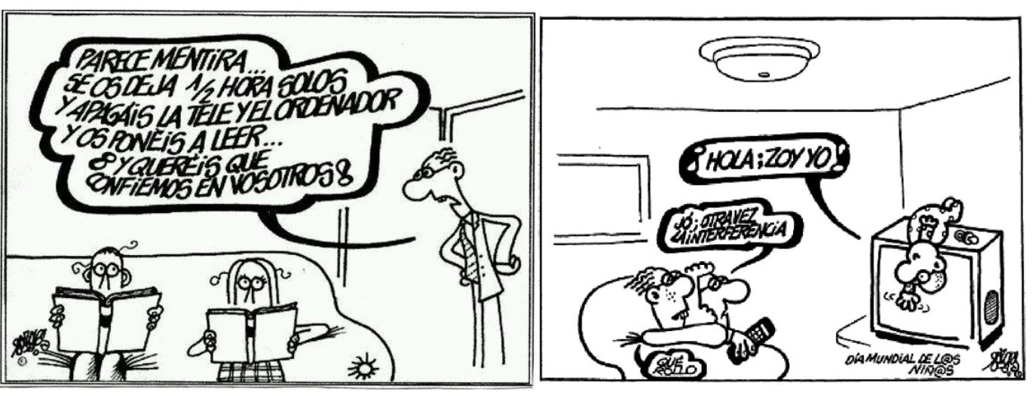
Introducción

Slide 2
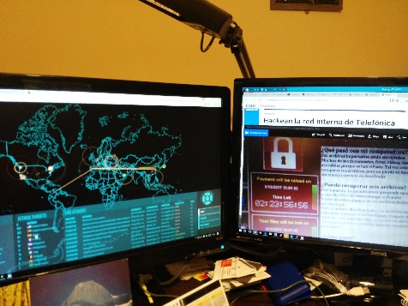
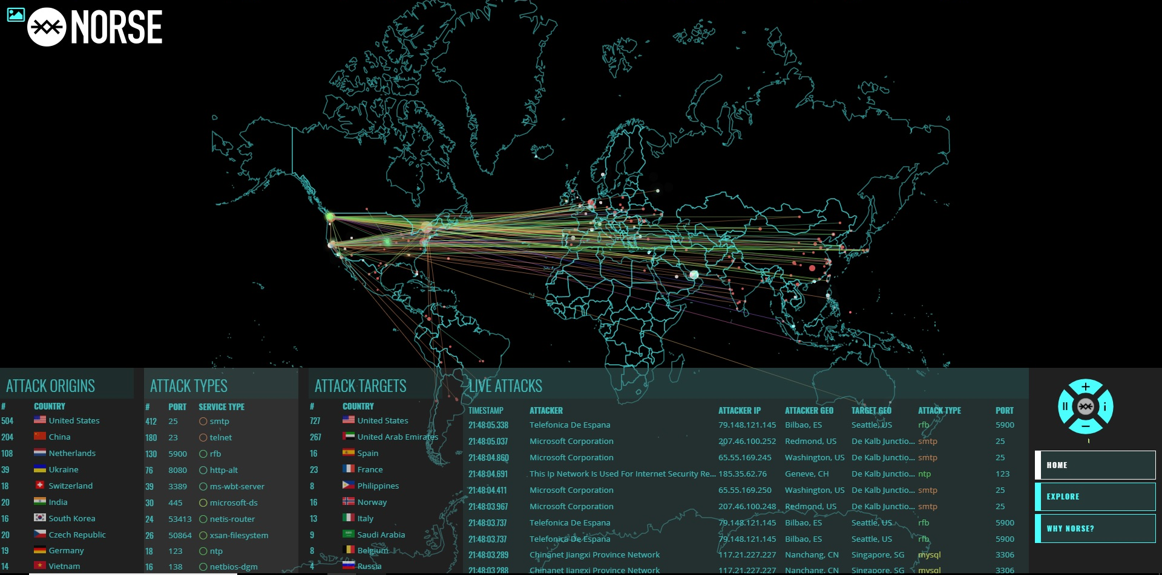
GDPR, PCI DSS, ITSM/ITIL, ISO 20000, ISO 31000, ISO 27001, ISO 27002, ISO 22301, COBIT,.......................
https://cybermap.kaspersky.com/es/

Slide 4
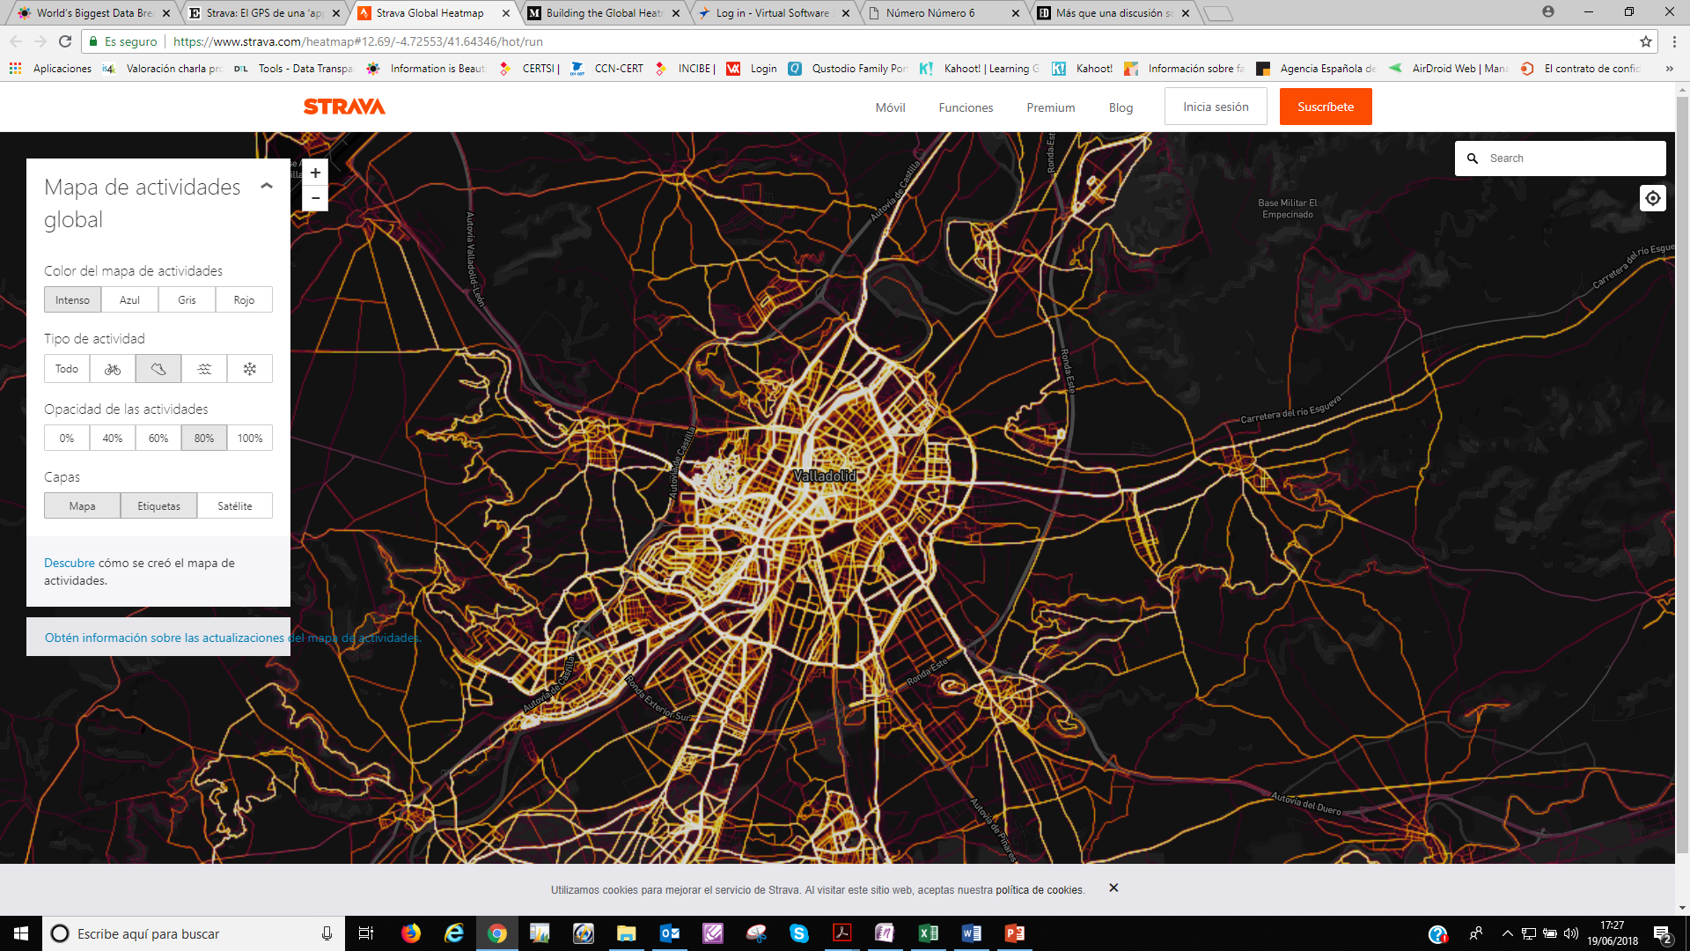

Slide 5
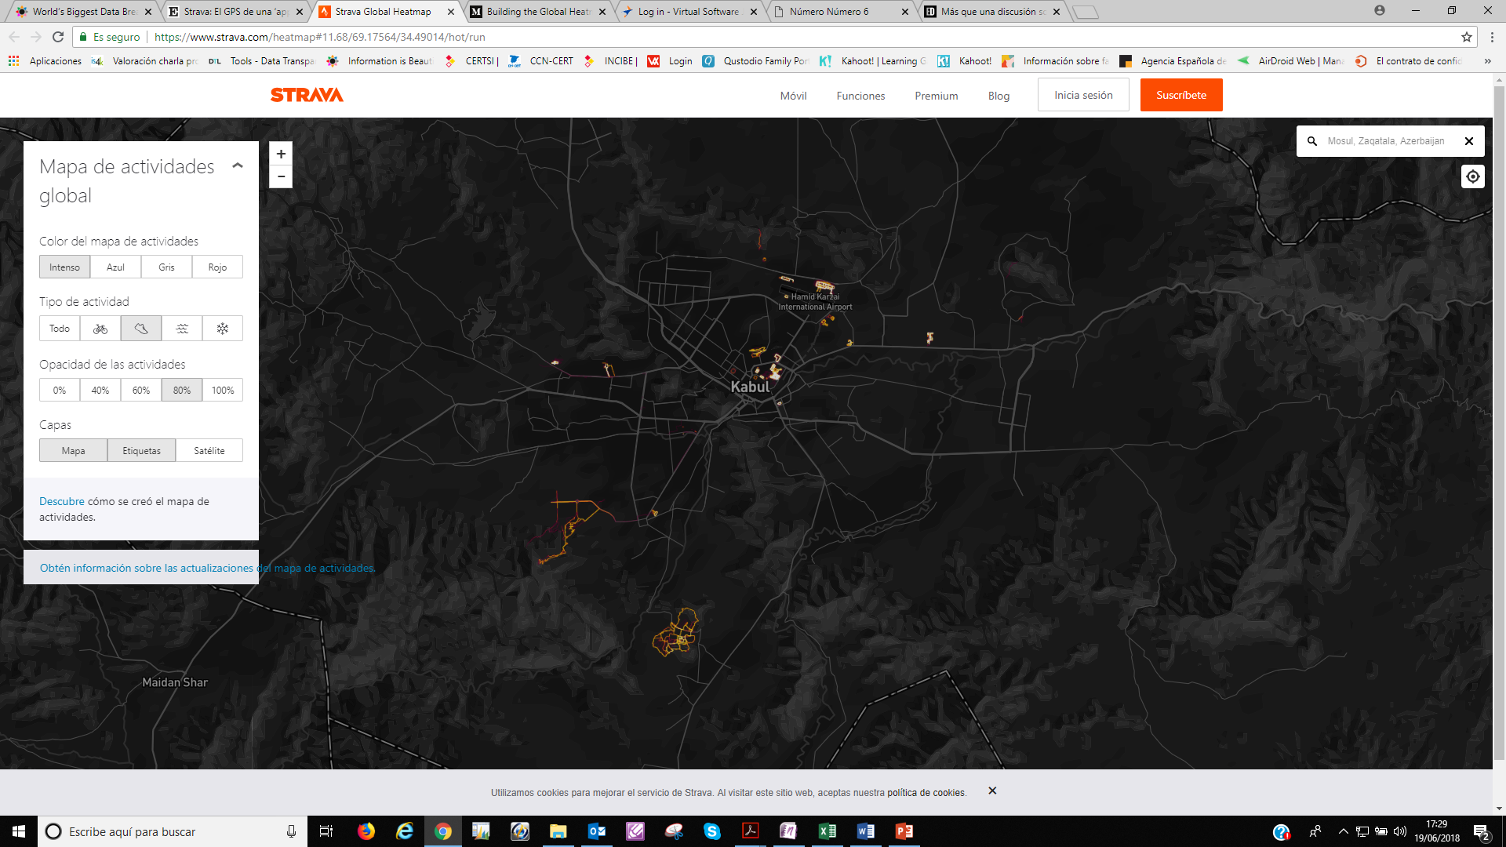
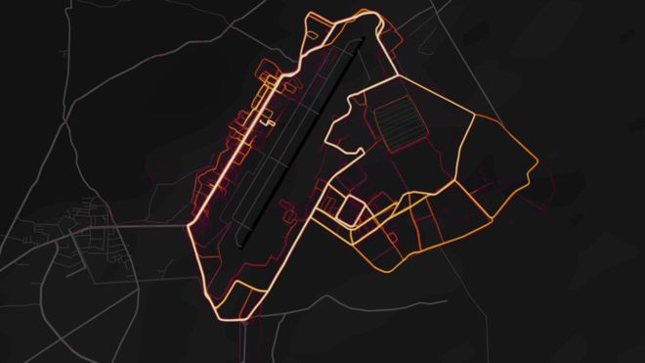
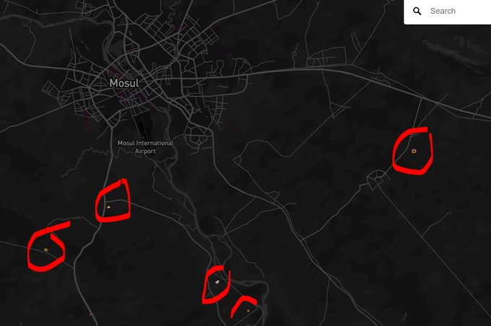
http://www.bbc.com/mundo/noticias-42859883

Slide 6
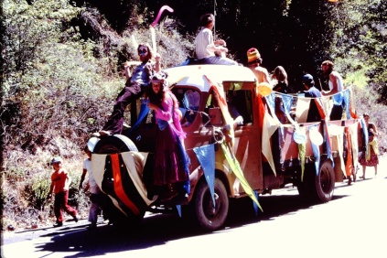
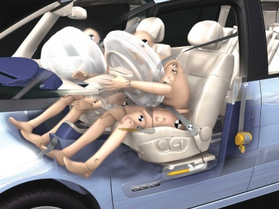
Modelos
RIESGOS
SEGURIDAD
Percepciones
Realidad
Inspirado en Bruce Schneier: “El espejismo de la seguridad” TED

Slide 7
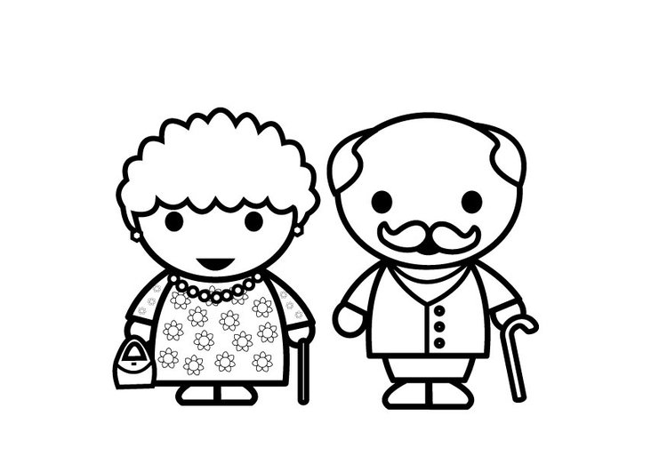
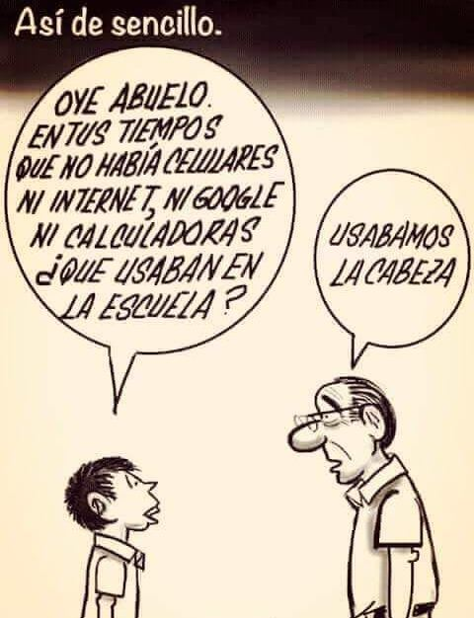
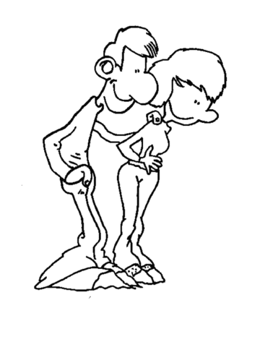
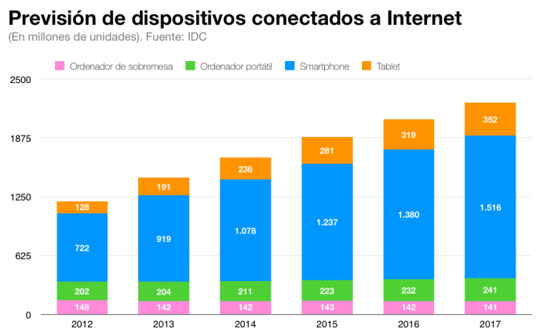
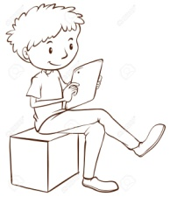
1945
1956
1972
1977
1997
2000
www: 25 años
2007
RS: 13 años
Whatsapp y Twitter: 9 años
Periscope 9 años
Instagram: 8 años
IOT
BIG DATA
Inteligencia Artificial
Criptomonedas
¿En donde nos encontramos?

Slide 8
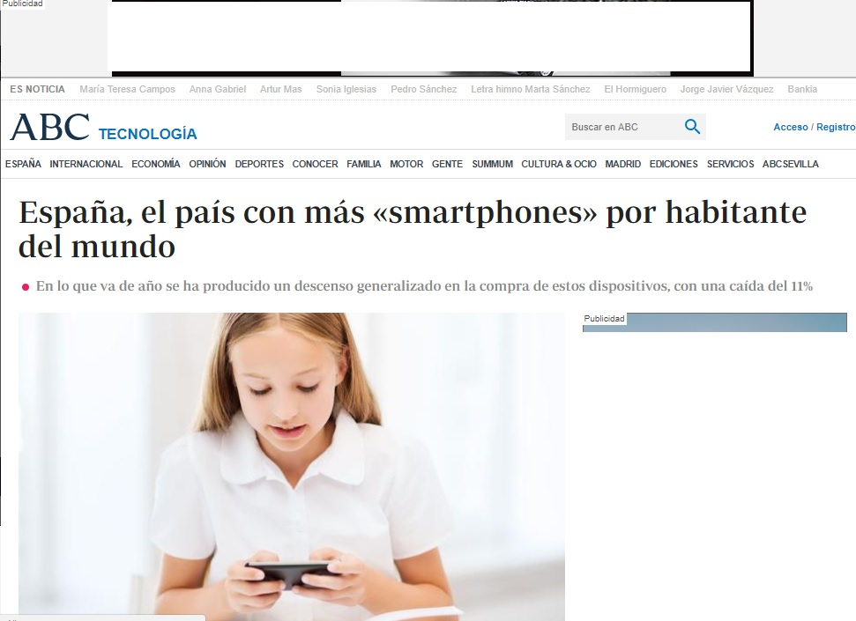

Slide 9
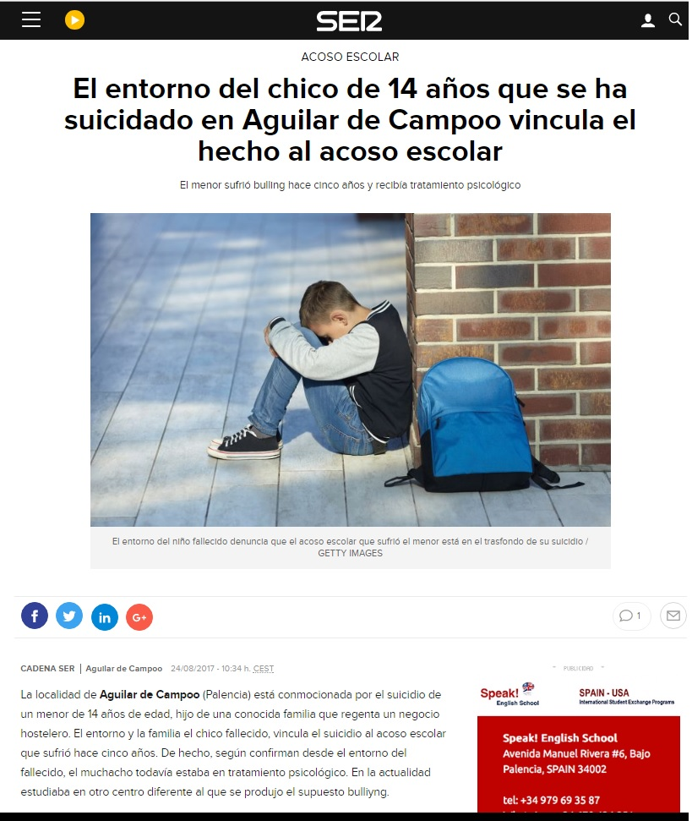
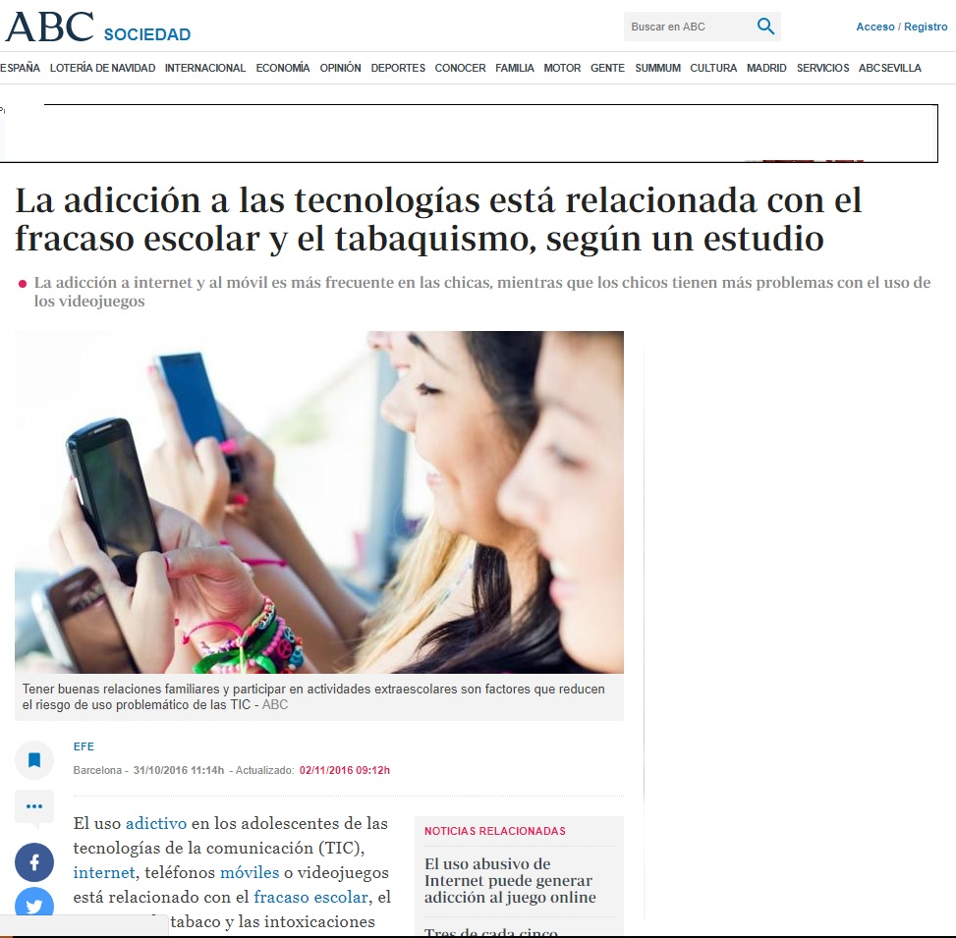
Objetivos del taller

Slide 10
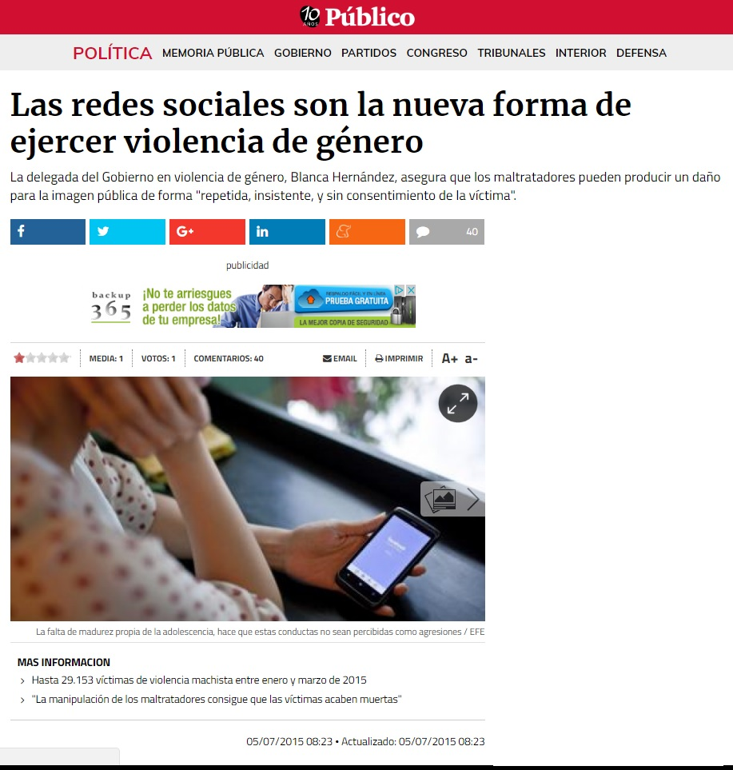

Slide 11
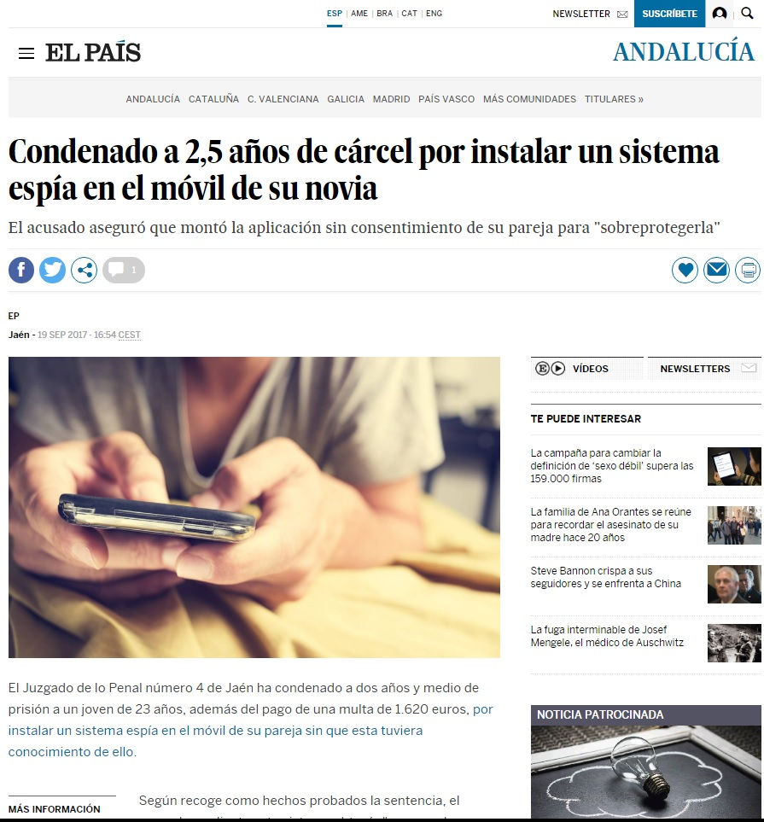

Slide 12
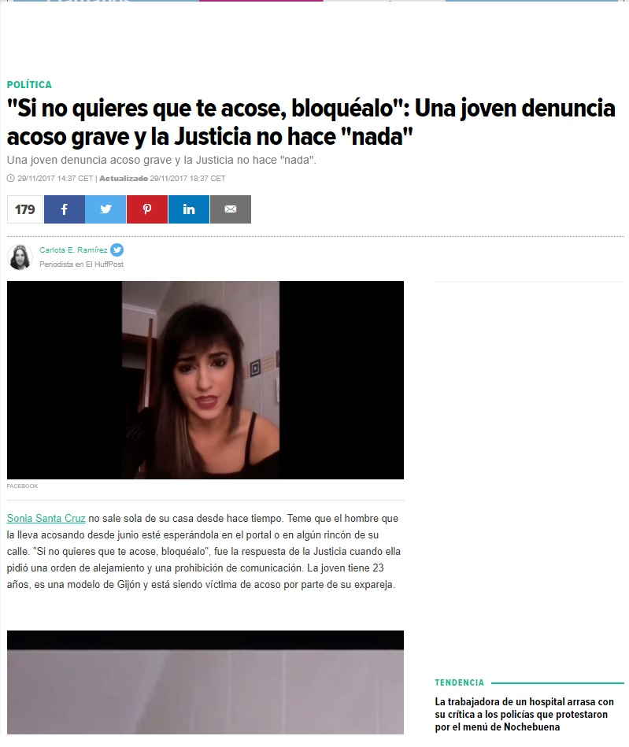

Slide 16
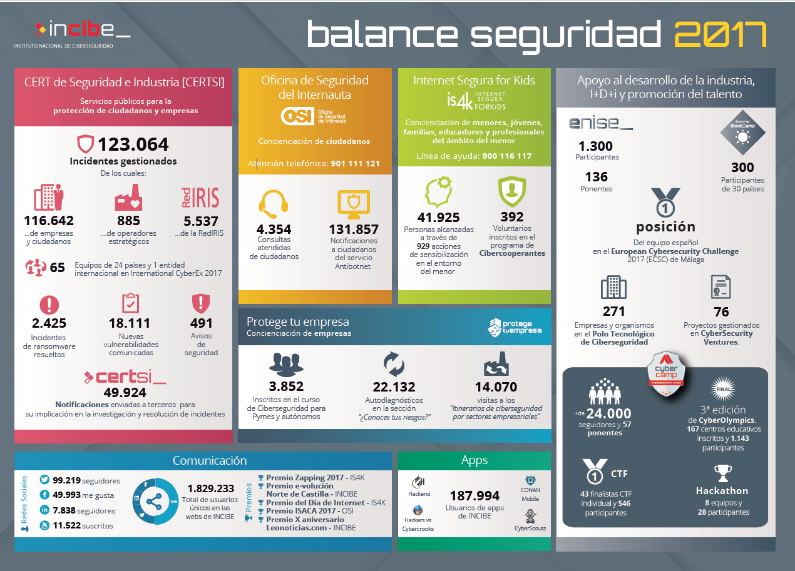

Slide 17
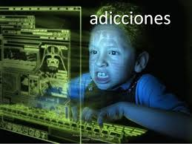
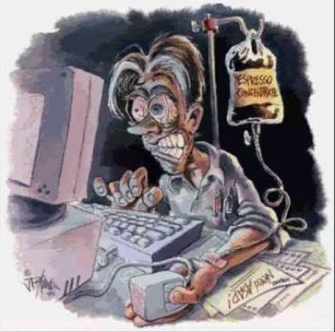
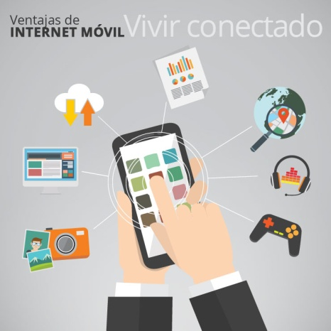
Esto un tema … o si me apuras 3

Slide 18
Contenidos a tratar
Concepto de mediación parental: el rol de familias y educadores en la educación digital del menor
Educación digital en el uso responsable de la tecnología:
Mediación activa
Mediación restrictiva
Principales recomendaciones: Netiqueta, Privacidad, Virus y fraudes, Uso excesivo.
Herramientas y recursos para la mediación parental
Objetivos del taller

Slide 19
Mediación parental
Acompañar
Educar en el uso seguro y responsable
Velar. Reducir riesgos
Ofrecer soluciones
Mediación parental. Definición

Slide 20
Mediación parental. Ejemplo de la Policía
Revisar qué fotos han hecho, guardan y comparten en los dispositivos.
Velar por la intimidad de los menores y de quienes también aparecen en las fotos que han publicado.
Tener una correcta configuración de sus perfiles sociales, cerrados a su círculo personal, evitando introducir en ellas a personas desconocidas.
Protegerse frente a situaciones de acoso/ciberacoso.
Evitar ser autores de delitos, como en el que incurrimos cuando compartimos
imágenes y/o vídeos íntimos, de terceras personas.
Mediación parental. Vídeo

Slide 21
Educación digital
Educación digital
Educación conductual EJEMPLO
Educación tecnoló-gica
Mediación parental. Educación digital del menor

Slide 22
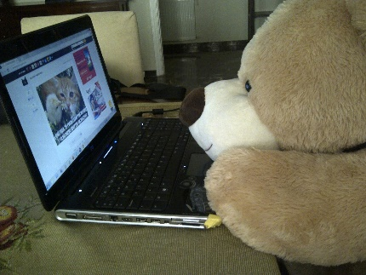
Regla básica en la mediación parental
Regular
Reducir
Recursos
Eliminar
R.A.N.I.
O.S.A
Mediación parental. Educación digital del menor

Slide 23
Estrategias de mediación activa
Presta atención a lo que hace mientras está conectado
Supervisa, acompáñale durante la búsqueda y su aprendizaje
Dialoga sobre el uso de Internet y el comportamiento seguro y responsable
Crea un clima de confianza y respeto mutuo
Mediación parental activa. Estrategias

Slide 24
Mediación activa
No demonices la tecnología
Elige contenidos apropiados a su edad
Fórmate en aspectos básicos de Internet
Dialoga. Interésate por lo que hace en línea
Sé el mejor ejemplo
Que se sienta cómodo solicitando tu ayuda
Conoce su actividad en Redes sociales
Mediación parental activa. Pautas

Slide 25
Mediación activa (II)
Pensar críticamente sobre lo que encuentra en línea
Mantener en privado su información personal. Discreción en la publicación de fotos
No fiarse al 100% de con quién habla en Internet
Respetar a los demás
Establecer contraseñas seguras. Proteger la seguridad en todos sus dispositivos
Reducir el riesgo de infecciones
Desconectar todas las opciones de conectividad si no se utilizan
Desconectar de Internet y apagar los dispositivos que no se estén utilizando
Mantener el equilibrio en el tiempo de uso de las TIC
Enséñale a:
Mediación parental activa. Pautas

Slide 26
Estrategias de mediación restrictiva
Establece reglas y límites, atendiendo al sentido común y a la madurez del menor
Conoce y usa las herramientas de control parental
Prepara un entorno TIC ajustado a la madurez del menor: cuentas de usuario específicas, buscadores y navegadores infantiles
Mediación parental restrictivas. Estrategias

Slide 27
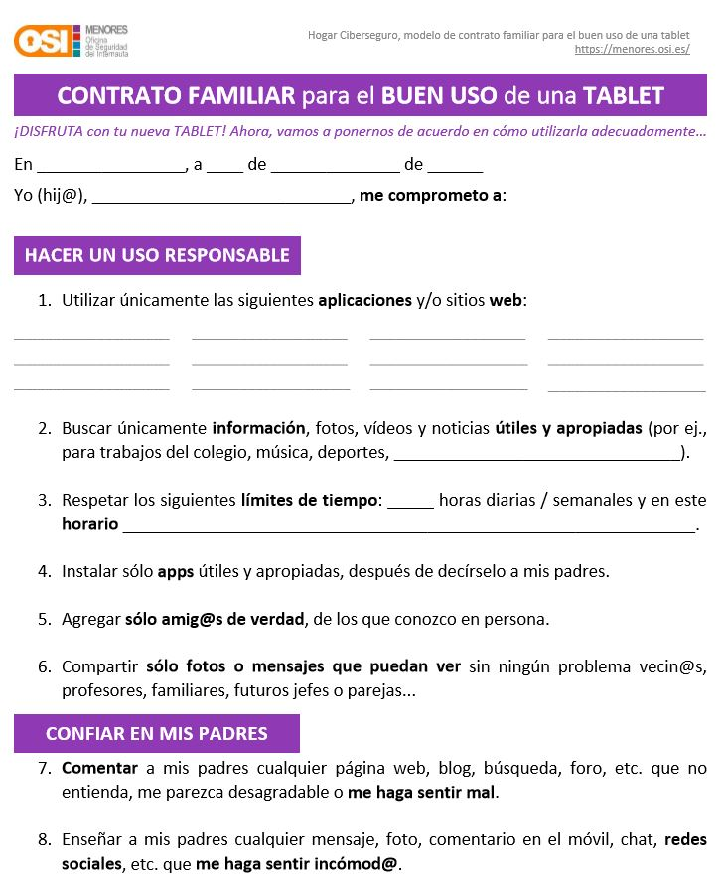
Pactos para limitar el uso de las TIC
Mediación parental restrictiva. Ejemplos

Slide 28
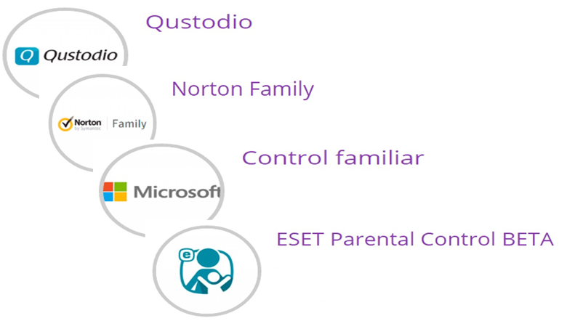
Herramientas de control parental
https://www.is4k.es/de-utilidad/herramientas
Lectura Obligatoria 1
Lectura Obligatoria 2
Lectura Obligatoria 3
Mediación parental restrictiva. Ejemplos

Slide 29
Cuentas de usuario específicas
Ventajas:
Seguridad de nuestra información y archivos
Mayor protección frente a malware (virus)
Protección infantil. Mayor seguridad de los menores:
Bloquear uso específico de aplicaciones y acceso a Páginas Web
Acotar tiempo de conexión
Obtener informes sobre navegación
Mediación parental restrictiva. Cuentas de usuario específicas

Slide 30
Recomendaciones adaptadas en función de la edad del menor
https://www.is4k.es/sites/default/files/contenidos/herramientas/is4k_guia_mediacion_parental_internet.pdf
Mediación parental. Recomendaciones por grupo de edad

Slide 31
Netiqueta. Comportamiento en línea
Mayúsculas = ¡¡GRITAR!!
Pensar antes de escribir
Respetar la privacidad de los demás
Pedir las cosas con educación
Seguir en la red los mismos estándares de comportamiento que en la calle
…
Pautas de buen
comportamiento
para comunicarse
en la red
Mediación parental. Recomendaciones específicas

Slide 32
Netiqueta. Comportamiento en línea
Aquello que no te gustaría que te hicieran a ti, no se lo hagas a otros en Internet.
Mediación parental. Recomendaciones específicas

Slide 33
Los peligros del acoso en Internet
Delitos: Descubrimiento, revelación de secretos e integridad moral. (197 al 201 CP) Amenazas, coacciones, acoso. Calumnias e injurias. Violencia de género.
Libertad e indemnidad sexual.
Suplantación de identidad.
Odio.
Trato degradante.
Intromisión en el derecho al honor, intimidad y a su propia imagen
Mediación parental. Recomendaciones específicas

Slide 34
Privacidad, identidad y reputación digital
Mediación parental. Recomendaciones específicas

Slide 35
Privacidad, identidad y reputación digital
La importancia de no publicar excesiva información personal
Configurar adecuadamente las opciones de privacidad en redes, navegadores, dispositivos móviles…
Valorar cuando tener activados servicios de geolocalización
Cerrar las sesiones tras utilizar servicios en línea
Ser respetuoso con la información de otras personas, no publicando información de terceros sin su permiso
Entender los riesgos de enviar contenido de carácter sexual
Pensar antes de publicar
Mediación parental. Recomendaciones específicas

Slide 36
Protección ante virus y fraudes
Mediación parental. Recomendaciones específicas

Slide 37
Protección ante virus y fraudes
No hacer clic en enlaces que resulten sospechosos
Solo se deben descargar programas y aplicaciones desde sus páginas oficiales
Desconfiar de los correos o mensajes de remitentes desconocidos
No abrir ficheros adjuntos sospechosos
Muéstrale como generar contraseñas fuertes y aconséjale que no las comparta con nadie (tan solo con sus padres)
Mediación parental. Recomendaciones específicas

Slide 38
Uso excesivo de las TIC
Mediación parental. Recomendaciones específicas

Slide 39
Uso excesivo de las TIC
Marcarse un horario de uso cuando usa internet como herramienta de ocio
Respetar los horarios
Buscar otras actividades alternativas
Cuidar las relaciones sociales también en persona
Y recuerda, si creemos que nuestro hijo sufre adicción:
Ofrécele apoyo y comprensión
Busca ayuda de un especialista
Mediación parental. Recomendaciones específicas

Slide 40
Cómo responder ante un incidente
Escucha y dialoga sobre lo sucedido
Refuerza su autoestima. No le culpes
Actúa. Traza un plan
Comunícate con el centro educativo
Si afecta a su salud, informa al pediatra
Aconséjale sobre cómo actuar en futuras ocasiones
Busca la ayuda de expertos
Recopilación de pruebas 1
Recopilación de pruebas 2
Cómo responder ante un incidente

Slide 41
Recursos para la educación digital
Guía para el uso seguro y responsable de Internet por los menores. Itinerario de Mediación Parental. Internet Segura for Kids (IS4K)
Monográfico sobre Mediación Parental. Red.es
Artículo “Orden en casa, cada miembro de la familia con su cuenta de usuario. Oficina de Seguridad del Internauta
Contrato FAMILIAR para el BUEN USO de una TABLET. Internet Segura for Kids (IS4K)
Blog. Internet Segura for Kids (IS4K)
Recursos para la educación digital

Slide 42
Recursos para la educación digital
Herramientas de control parental. Internet Segura for Kids (IS4K)
Herramientas para la protección de tus dispositivos. Oficina de Seguridad del Internauta
Formulario de alta de incidentes. Oficina de Seguridad del Internauta
Canal de ayuda de OSI
Contacto OSI
Teléfono: 901 111 121
Teléfono IS4K: 900 116 117
Recursos para la educación digital

Slide 43
Líneas de ayuda y denuncia
Líneas de ayuda:
Pantallas Amigas: www.pantallasamigas.net
Fundación ANAR: www.anar.org
Padres 2.0 (ONG): www.padres20.org
Denuncias:
Fiscal de Menores: https://goo.gl/G8NcpK
Policía Nacional: www.policia.es
Guardia Civil: www.gdt.guardiacivil.es
Denuncia Delito informático: https://www.gdt.guardiacivil.es/webgdt/pinformar.php
Recursos para la educación digital

Slide 44
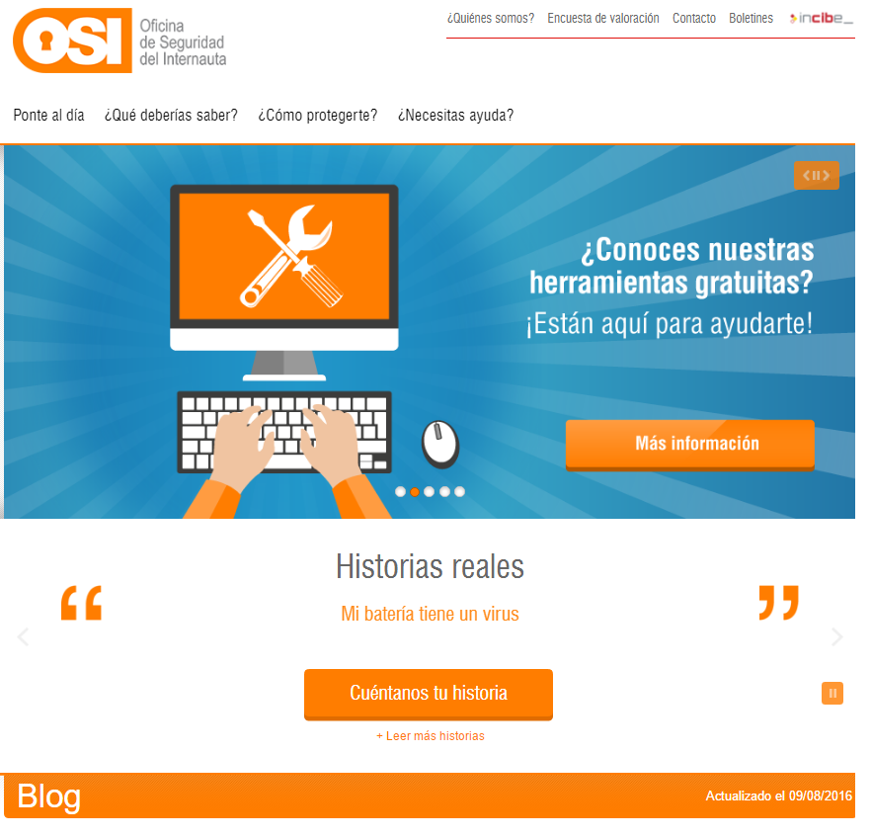
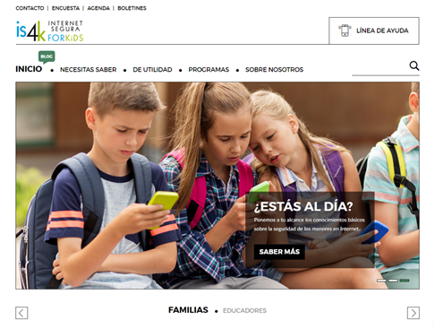
Dónde localizar más información
https://www.osi.es
https://www.is4k.es
Más información

